Slide 1
Regresión Logística
Mtro. David Nexticapan Cortes

Slide 2
Regresión Lineal
Aprendizaje supervisado.
Aprendizaje basado en modelos.
Se corresponde con un modelo lineal generalizado.
Realiza predicciones computando una suma ponderada de las características de entrada y sumándole una constante, pero se aplica una función logística al resultado.
Intenta predecir valores discretos.
Este tipo de modelo se suele emplear cuando se quiere clasificar las observaciones en un grupo u otro dado el valor que tome la variable predictora.
El modelo de regresión logística permite calcular el logaritmo de las probabilidad de que la variable respuesta pertenezca a un grupo determinado.

Slide 3
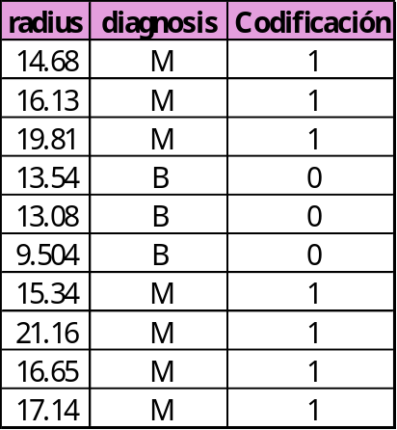
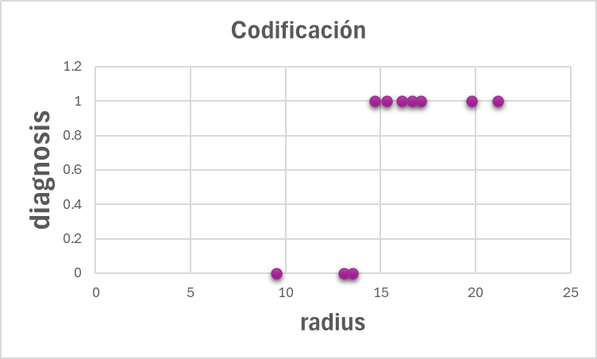
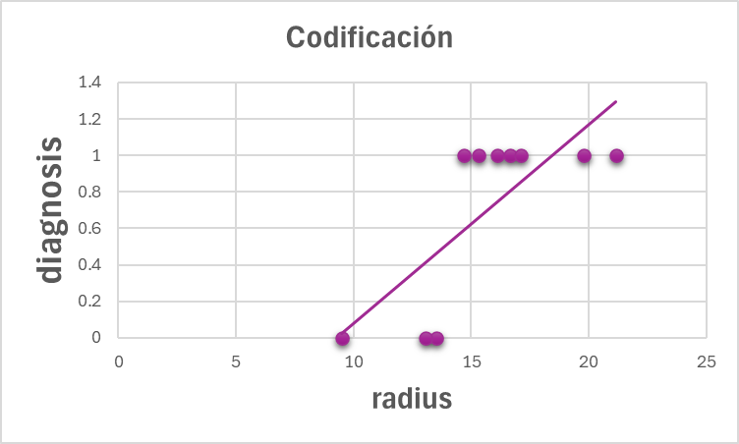
Regresión Logística
Considere una variable de respuesta Y (cualitativa) que se codifica en dos niveles, por ejemplo 0 y 1, y considere una variable predictora.
Se desea ajustar un modelo lineal de la forma ${y= β}_{0}+β_{1}x+e$, mediante el modelo ${E\left[y\right]=\hat{y}}_{i}={\hat{β}}_{0}+{\hat{β}}_{1}x$

Slide 4
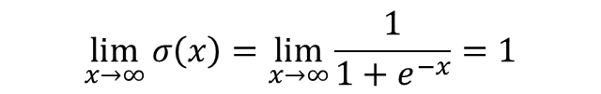
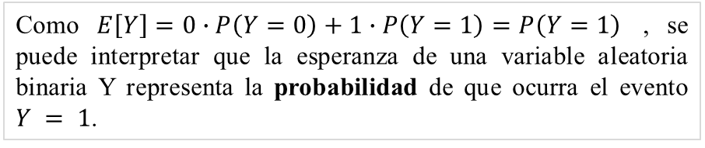
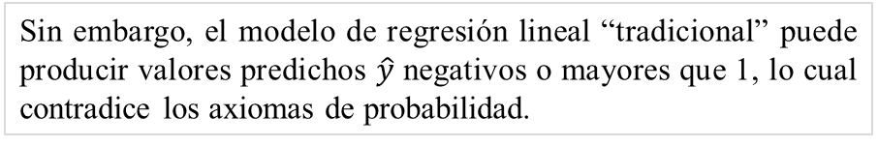
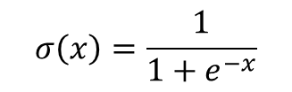
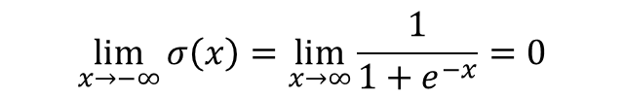
Regresión Logística
Como $E\left[Y\right]=0∙P\left(Y=0\right)+1∙P\left(Y=1\right)=P\left(Y=1\right)$ , se puede interpretar que la esperanza de una variable aleatoria binaria Y representa la probabilidad de que ocurra el evento $Y = 1$.
Sin embargo, el modelo de regresión lineal “tradicional” puede producir valores predichos $\hat{y}$ negativos o mayores que 1, lo cual contradice los axiomas de probabilidad.
Para resolver este problema, se utiliza un modelo que garantice que las salidas estén siempre acotadas entre 0 y 1. Este modelo es la regresión logística, el cual emplea la función sigmoide, definida como:
$$\lim_{x→∞}{σ\left(x\right)}=\lim_{x→∞}{\frac{1}{1+e^{−x}}}=1$$
$$\lim_{x→−∞}{σ\left(x\right)}=\lim_{x→∞}{\frac{1}{1+e^{−x}}}=0$$
$$σ\left(x\right)=\frac{1}{1+e^{−x}}$$

Slide 5

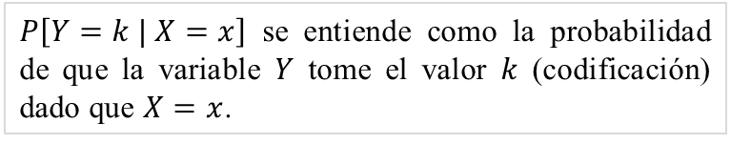



Regresión Logística
El modelo de regresión logística surge de transformar el valor que proporciona la regresión lineal de la forma $β_{0}+β_{1}x$ en un valor que retorna la función sigmoide al sustituir $x$ por $β_{0}+β_{1}x$.
El modelo de regresión logística está dado por:
$$P\left[Y=k | X=x\right]=\frac{1}{1+e^{−\left(β_{0}+β_{1}x\right)}}$$
$P\left[Y=k | X=x\right]$ se entiende como la probabilidad de que la variable $Y$ tome el valor $k$ (codificación) dado que $X=x$.
$$=\frac{1}{\frac{e^{β_{0}+β_{1}x}}{e^{β_{0}+β_{1}x}}+\frac{1}{e^{β_{0}+β_{1}x}}}$$
$$=\frac{1}{\frac{e^{β_{0}+β_{1}x}+1}{e^{β_{0}+β_{1}x}}}$$
$$=\frac{e^{β_{0}+β_{1}x}}{1+e^{β_{0}+β_{1}x}}$$

Slide 6
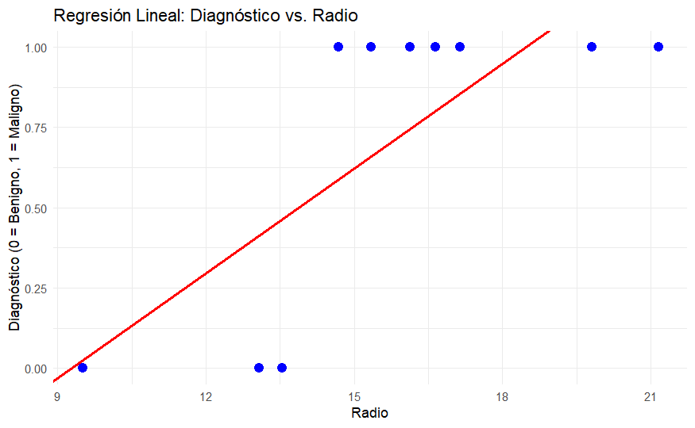
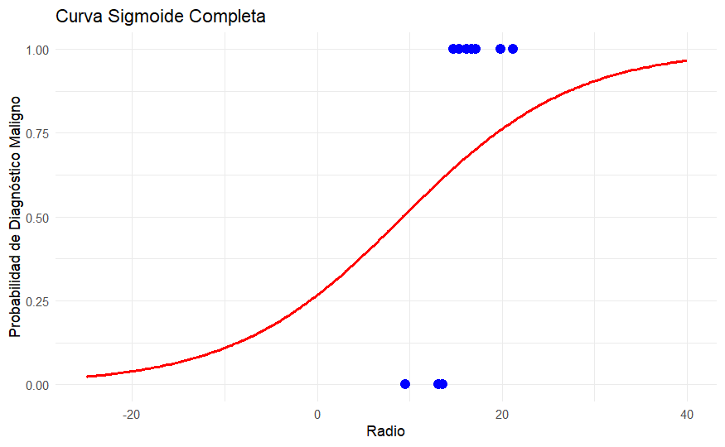
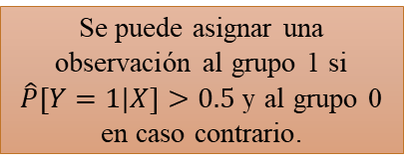
Regresión Logística
Para conseguir esta clasificación, establecemos un threshold
Se puede asignar una observación al grupo 1 si $\hat{P}\left[Y=1|X\right]>0.5$ y al grupo 0 en caso contrario.

Slide 7
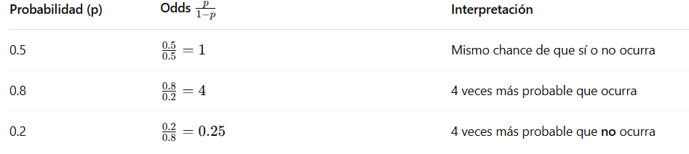
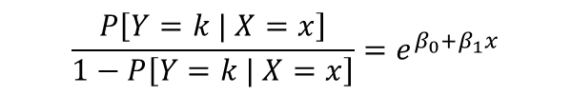
ODDs y LOG of ODDs
Los odds (o "razón de probabilidades") comparan la probabilidad de que algo ocurra con la probabilidad de que no ocurra.
$$\frac{P\left[Y=k | X=x\right]}{1−P\left[Y=k | X=x\right]}=e^{β_{0}+β_{1}x}$$

Slide 8
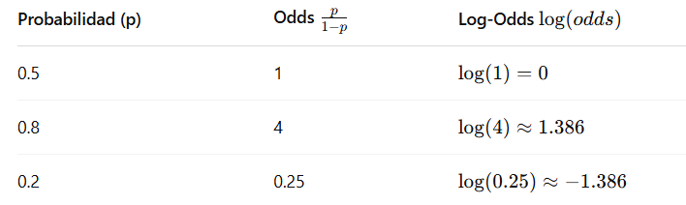
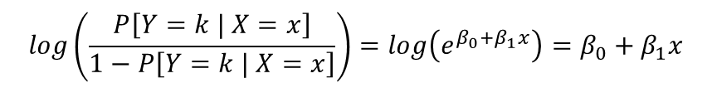
ODDs y LOG of ODDs
Los log-odds son simplemente el logaritmo natural de los odds. Es decir:
$$log\left(\frac{P\left[Y=k | X=x\right]}{1−P\left[Y=k | X=x\right]}\right)=log\left(e^{β_{0}+β_{1}x}\right)=β_{0}+β_{1}x$$

